Slide 1
Программирование в TRIK Studio

Slide 2

TRIK Studio
Bизуальная среда программирования роботов.
Последнюю версию можно скачать на сайте trikset.com.

Slide 3
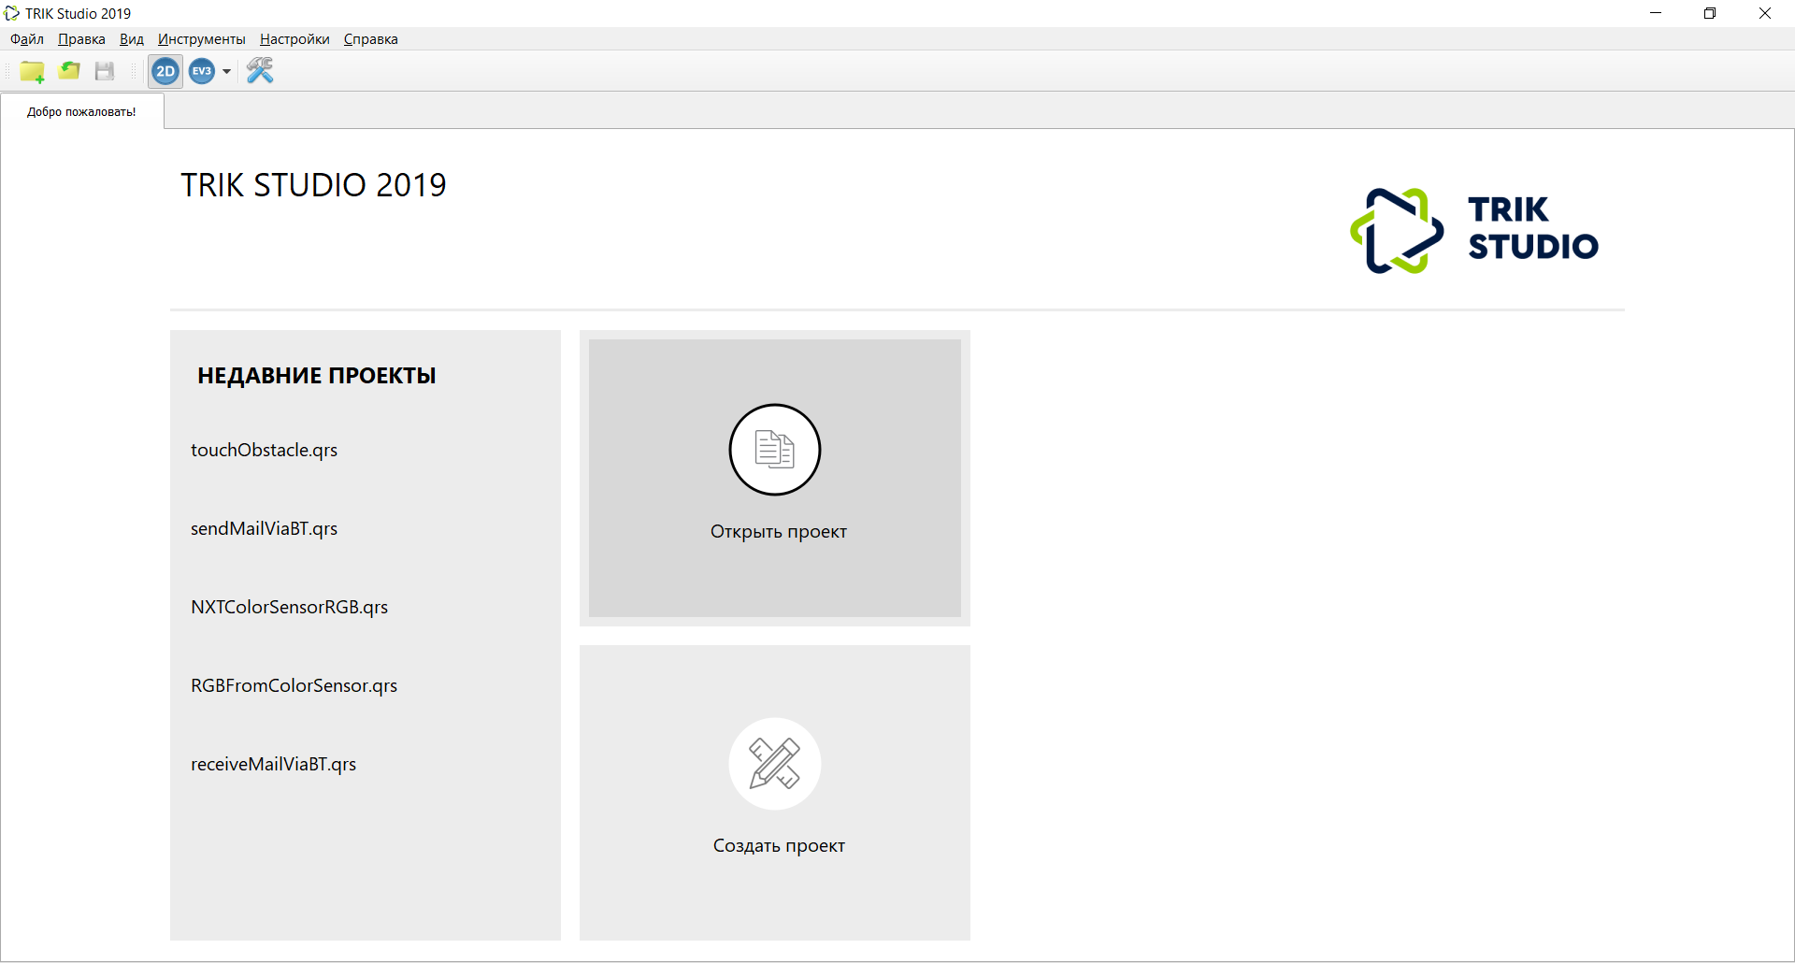
Главное окно

Slide 4
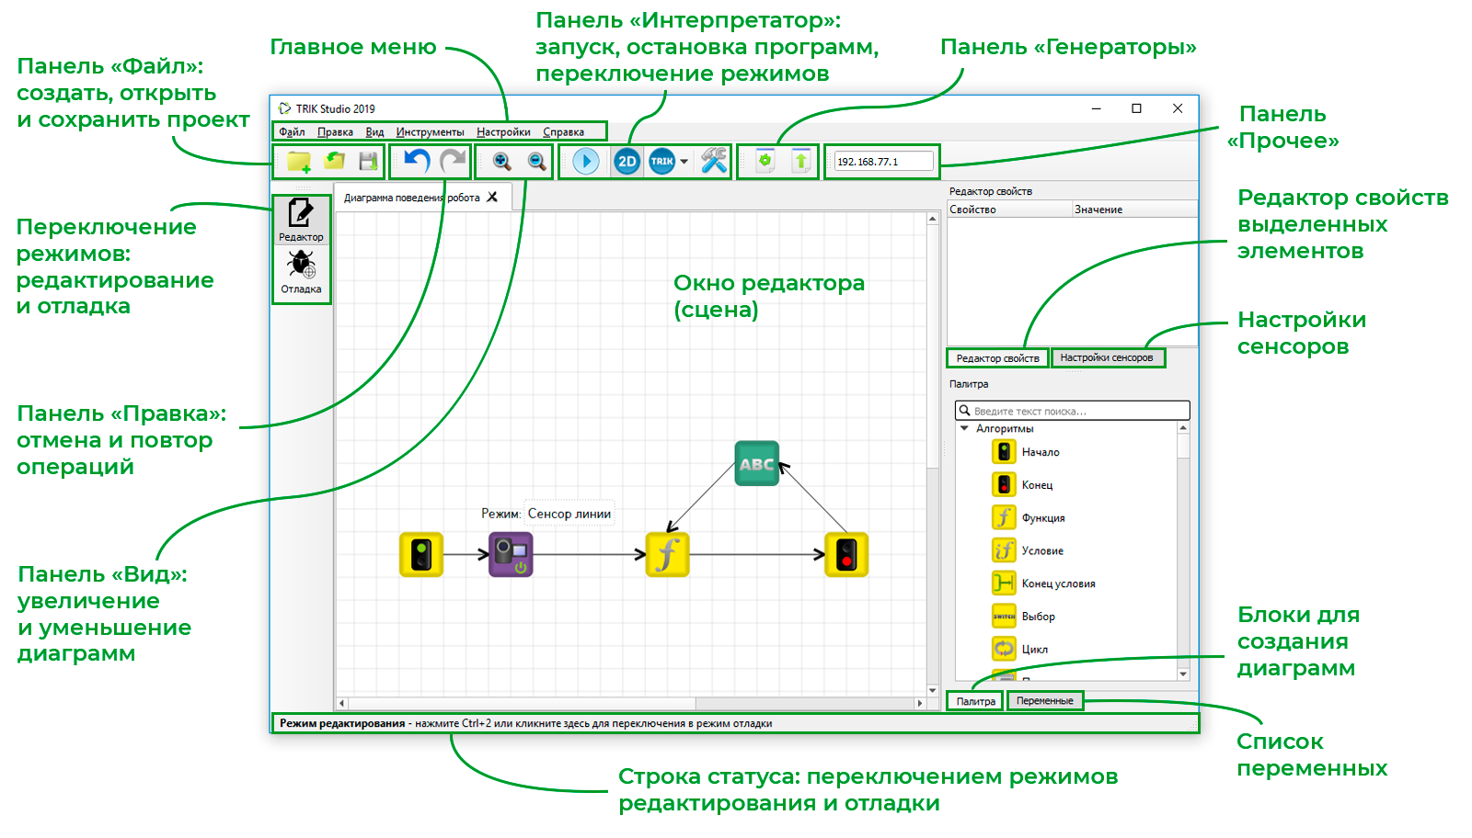
Интерфейс

Slide 5
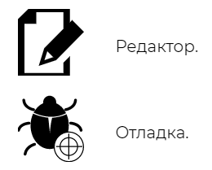
Интерфейс. Режимы
Два режима TRIK Studio:
Горячие клавиши
Редактор
Ctrl+1
Отладка
Ctrl+2

Slide 6
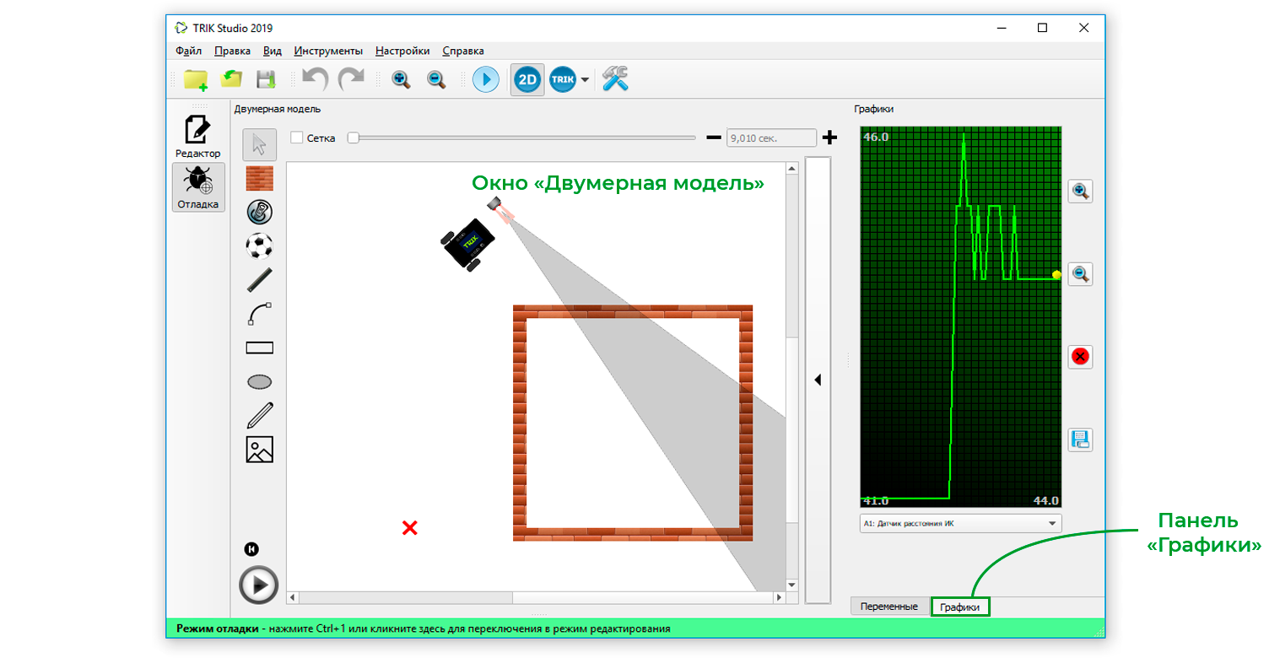
Режим отладки

Slide 7
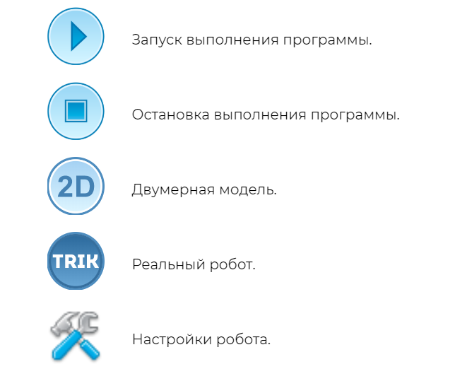

Панель «Интерпретатор»
Если кнопка на панели серая, значит она недоступна в данном режиме.

Slide 8

Привет, мир!
Задача 3.1. Вывести на экран робота «Привет, мир!»
Напишем первую программу и проверим её работоспособность в 2D-модели.
Это будет программа «Привет, мир!»

Slide 9
Привет, мир! Блок-схема
Начало
Вывод текста на экран
Задержка
Конец

Slide 10
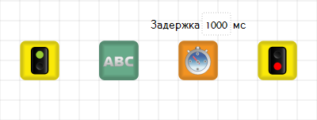
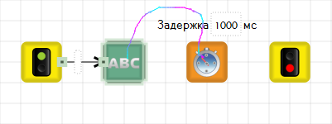
Привет, мир!
Создайте новый проект.
Вытащите блоки «Напечатать текст», «Таймер» и «Конец».
Соедините их последовательно. Любым из двух способов.

Slide 11
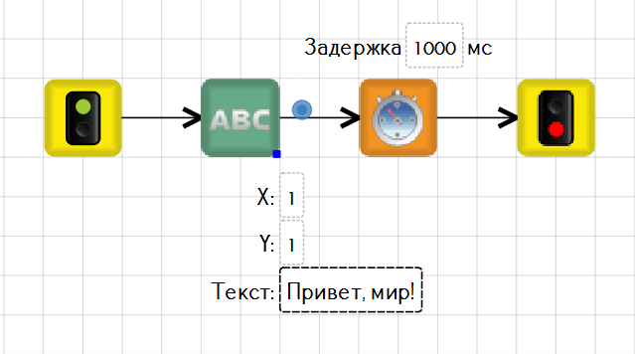
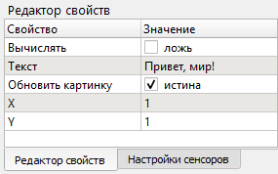
Привет, мир!
Выделите блок «Напечатать текст».
У этого блока три свойства: две координаты начала текста и сам текст.
Некоторые свойства отображаются над или под блоком. Редактировать их можно как там, так и на панели «Редактор свойств».
Введите текст:
Привет, мир!
При выставленной галочке «Вычислять» можно выводить значение выражения или переменной.

Slide 12
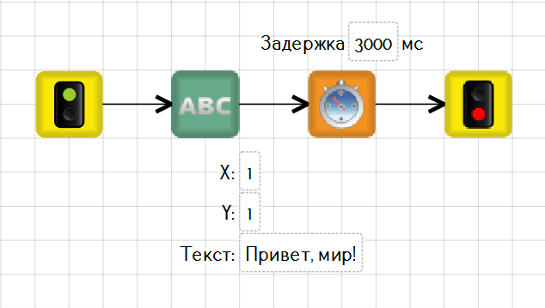
Привет, мир!
У блока «Таймер» только одно свойство – задержка в миллисекундах.
Установите 3000 мс.

Slide 13
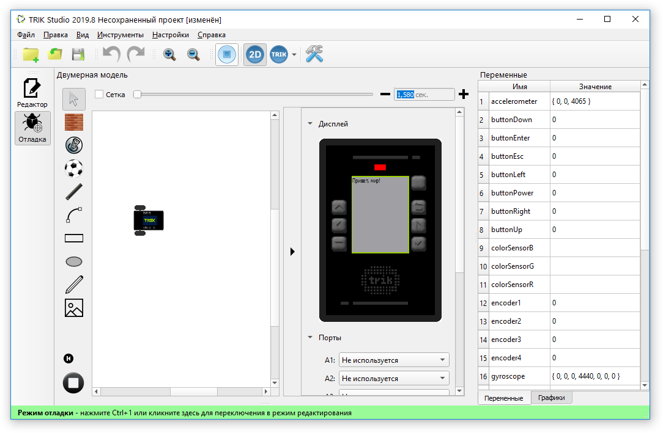
Привет, мир!
Перейдите в режим отладки, нажав на нижнюю полоску или сочетание клавиш Ctrl+2.
Запустите программу, нажав на кнопку Play.
На дисплее контроллера в верхнем левом углу должен отобразиться ваш текст.

Slide 14
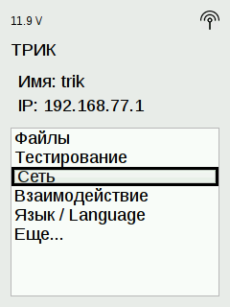
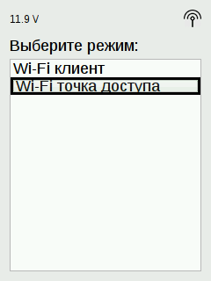
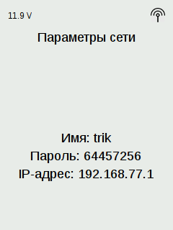
Подключение к компьютеру
Загружать программы будем по Wi-Fi.
Подключите компьютер к контроллеру, выбрав сеть контроллера.

Slide 15

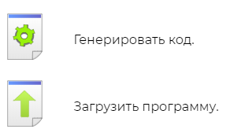
Загрузка на робота
Переключитесь в режим реального робота ТРИК:
Загрузка и выполнение программы на роботе
Генерация кода
Остановка программы на роботе
Загрузка программы на робота
Загрузите и выполните программу на роботе.

Slide 16
Алгоритм
Алгоритм — набор инструкций, описывающих порядок действий исполнителя для достижения результата решения задачи за конечное число действий, при любом наборе исходных данных.
Начало
Исполнитель: робот или любое другое устройство
Инструкции: включить мотор, ждать 3 секунды, повернуть серводвигатель на 80 градусов, включить диод и т.д.
Действие 1
Действие 2
Блок-схема — распространенный тип схем (графических моделей), описывающих алгоритмы или процессы, в которых отдельные шаги изображаются в виде блоков различной формы, соединенных между собой линиями, указывающими направление последовательности.
Действие 3
Конец

Slide 17
Алгоритмические структуры
Следование (последовательность) — однократное выполнение операций в том порядке, в котором они записаны в тексте программы.
Ветвление — однократное выполнение одной из двух или более операций, в зависимости от выполнения заданного условия.
Цикл — многократное исполнение одной и той же операции до тех пор, пока выполняется заданное условие

Slide 18
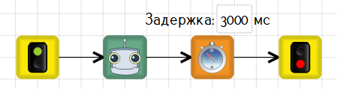
Следование
Следование (последовательность) — однократное выполнение операций в том порядке, в котором они записаны в тексте программы.
Блок-схема
Начало
Пример в TRIK Studio
Пример в TRIK Studio
действие 1
действие 2
Конец

Slide 19
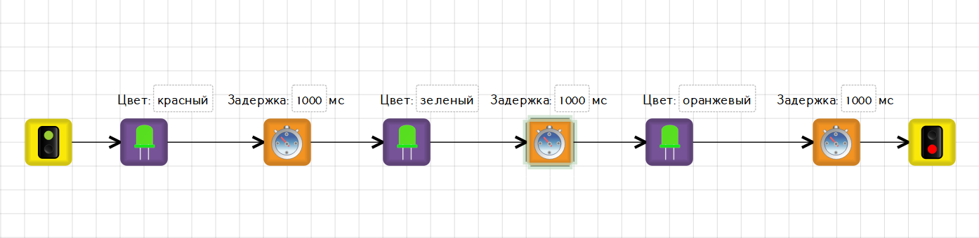
Следование. Задача
Задача 3.2. Написать алгоритм мигания светодиодом: красным, зеленым и оранжевым по 1 секунде.

Slide 20
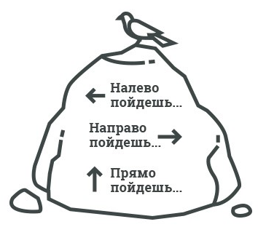
Ветвление
Выполнение программы идет по одной из двух, нескольких или множества ветвей. Выбор ветви зависит от условия на входе ветвления и поступивших сюда данных.
Существует две основные формы условной инструкции, встречающиеся в реальных языках программирования:
условный оператор (оператор if)
оператор многозначного выбора (оператор switch)

Slide 21
Ветвление. Условный оператор
Условный оператор реализует выполнение одной последовательности (ветви) команд при условии, что некоторое логическое выражение (условие) принимает значение «истина», и другой последовательности (ветви), если выражение "ложно". Любая из этих последовательностей может быть "пустой", т.е. не выполнять никаких действий.
Встречаются следующие формы условного оператора:
Условный оператор с одной ветвью
Условный оператор с двумя ветвями
Условный оператор с несколькими условиями

Slide 22
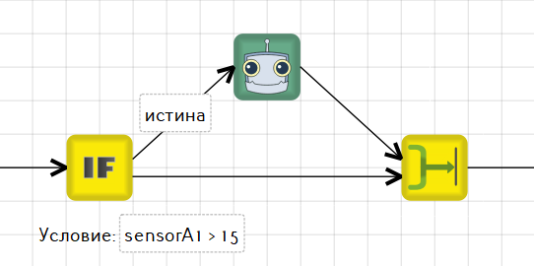
Условный оператор с 1 ветвью
Блок-схема
Условие
да
действие 1
нет
22

Slide 23
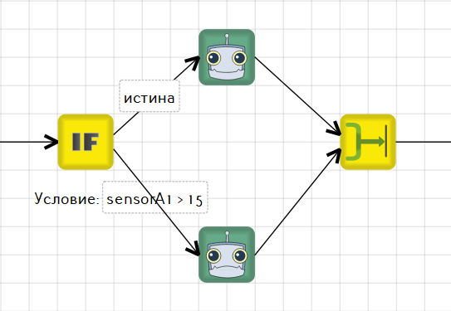
Условный оператор с 2 ветвями
Блок-схема
Условие
нет
да
действие 1
действие 2
23

Slide 24
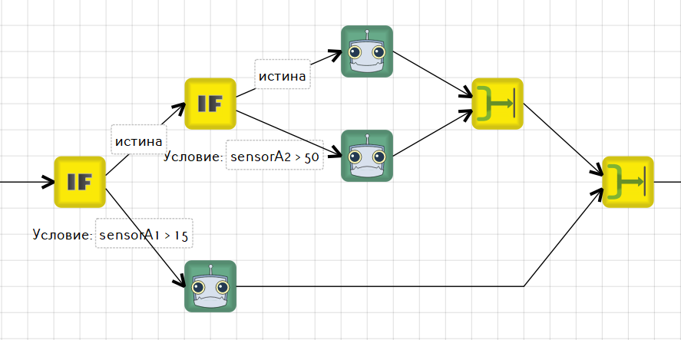
Несколько условий
Блок-схема
Условие
нет
да
Действие 1
Условие
нет
да
Действие 2
Действие 3
24

Slide 25
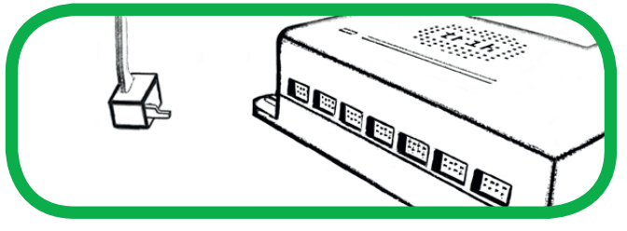
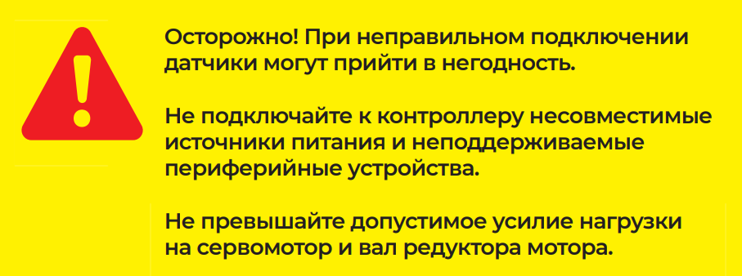
Подключение устройств
При подключении к контроллеру провод
должен быть направлен вверх, а ключ
коннектора должен находиться справа.
Для отсоединения провода возьмите его
возле коннектора и потяните на себя.

Slide 26
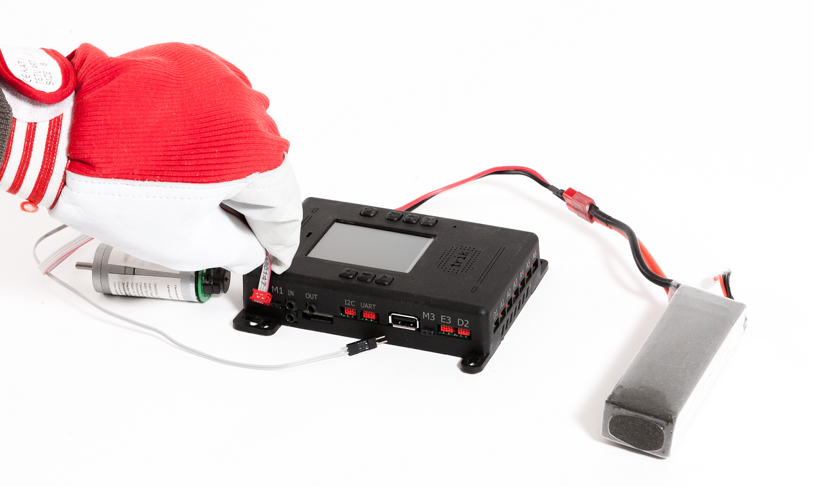
Подключение устройств

Slide 27
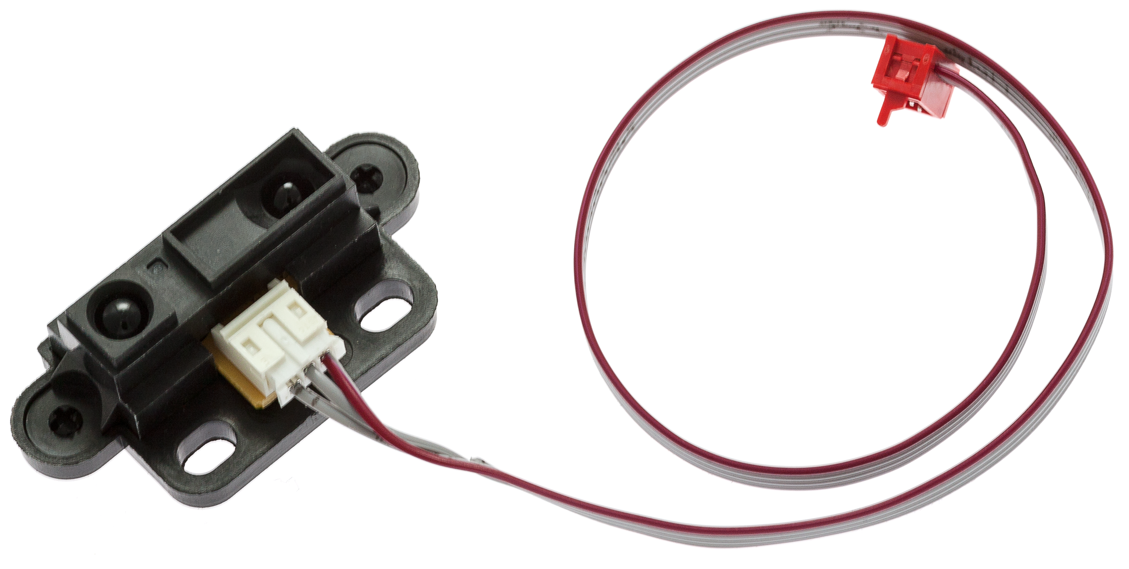
Ветвление. Задача
Задача 3.3. Вывести на экран грустный смайлик, если робот далеко от стены, и веселый, если близко, на 3 секунды или дольше. За границу считать значение 50 ИК датчика.
Инфракрасный датчик расстояния — аналоговый датчик для измерения расстояния.
Рабочий диапазон: 10–80 см.
В TRIK Studio все датчики подключаются на панели «Настройка сенсоров».
27

Slide 28
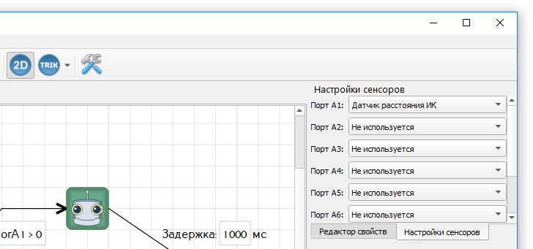
Ветвление. Задача
Задача 3.3. Вывести на экран грустный смайлик, если робот далеко от стены, и веселый, если близко, на 3 секунды или дольше. За границу считать значение 50 ИК датчика.
В TRIK Studio все датчики подключаются на панели «Настройка сенсоров».
28

Slide 29
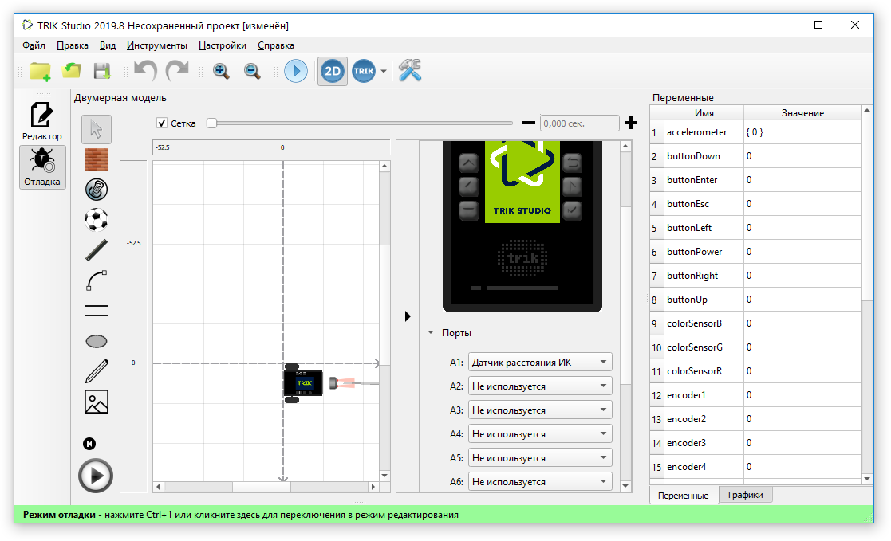
Ветвление. Задача
Задача 3.3. Вывести на экран грустный смайлик, если робот далеко от стены, и веселый, если близко, на 3 секунды или дольше. За границу считать значение 50 ИК датчика.
Или в режиме 2D-модели на панели «Порты».
29

Slide 30
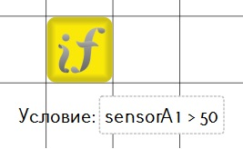
Ветвление. Задача
Задача 3.3. Вывести на экран грустный смайлик, если робот далеко от стены, и веселый, если близко, на 3 секунды или дольше. За границу считать значение 50 ИК датчика.
Для ветвления в TRIK Studio используется блок «Условие», у которого имеется только одно свойство — само условие.
Использование значений датчика осуществляется в TRIK Studio через сенсорные переменные.
При подключении датчика:
к порту A1 используется сенсорная переменная sensorA1
к порту A2 — sensorA2
и т.д.
Сенсорной переменной нельзя присвоить значение. В нее записывается регулярно показание с датчика
30

Slide 31
Операторы
Для задания различных условий роботу необходимы операторы сравнения и логические операторы.
Операторы сравнения
Оператор | Синтаксис | Пример
равенство | == | enterButton == 1
неравенство | != | rightButton != 0
больше | > | sensorA1 > 50
меньше | < | sensorA2 < 30
больше или равно | >= | sensorA3 >= 50
меньше или равно | <= | sensorA4 <= 50
31

Slide 32
Операторы
Для задания различных условий роботу необходимы операторы сравнения и логические операторы.
Логические операторы
Оператор | Синтаксис | Пример
логическое отрицание, НЕ | ! | !flag
логическое умножение, И | && | (sensorA1>20) && (sensorA1<60)
логическое сложение, ИЛИ | || | (sensorA1<30) || (sensorA1>70)
32

Slide 33
Ветвление. Задача
Задача 3.3. Вывести на экран грустный смайлик, если робот далеко от стены, и веселый, если близко, на 3 секунды или дольше. За границу считать значение 50 ИК датчика.
Инфракрасный датчик расстояния — аналоговый датчик для измерения расстояния.
Рабочий диапазон: 10–80 см.
Начало
нет
sensorA1>50
да
Нарисовать веселый смайл
Нарисовать грустный смайл
подождать 3 секунды
Конец
33

Slide 34
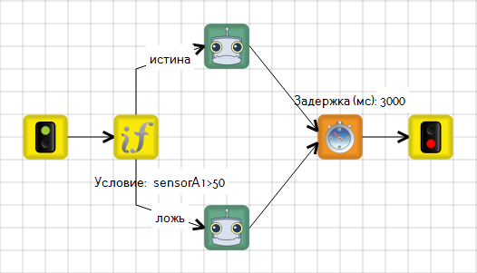
Ветвление. Задача
Задача 3.3. Вывести на экран грустный смайлик, если робот далеко от стены, и веселый, если близко, на 3 секунды или дольше. За границу считать значение 50 ИК датчика.
Решение в TRIK Studio
На связях, идущих от условия, указывается в свойствах истина и ложь для определения дальнейших действий, когда условие верно, и когда — нет.
34

Slide 35
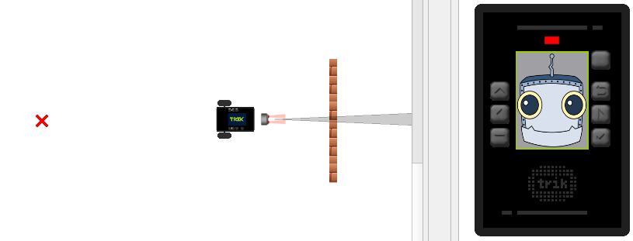
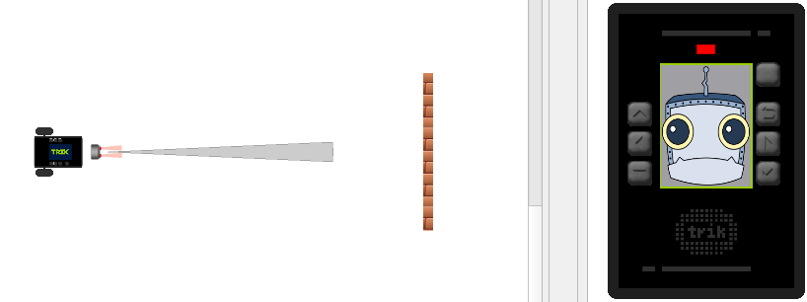
Ветвление. Задача
Для проверки задачи используйте 2 разных поля: на одном стена близко к роботу, на другом - далеко.
35

Slide 36
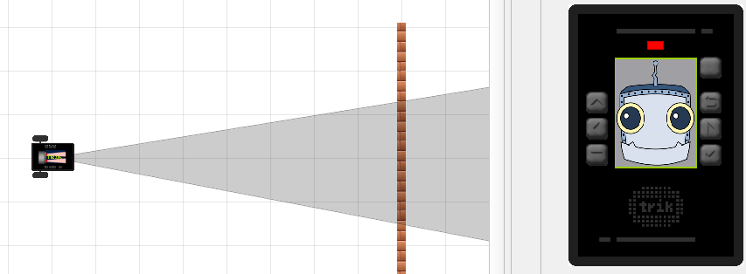
Ветвление. Задача
Задача 3.4 (самостоятельно). Вывести на экран:
Веселый смайлик, если ИК датчик выдает до 40.
Слово «неопределенность», если ИК датчик выдает от 40 до 60.
Грустный смайлик — в противном случае.
36

Slide 37
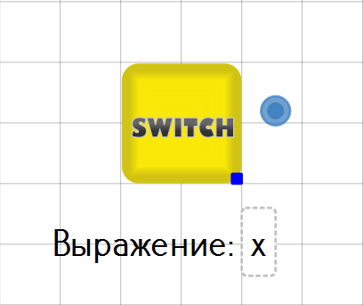
Switch
Представляет собой структуру, построенную по принципу меню, и содержит все возможные варианты условий и инструкции, которые следует выполнить в каждом конкретном случае.
В TRIK Studio реализуется с помощью одноименного блока:
Блок проверяет выражение. От блока отводятся связи, на которых указываются возможные значения этого выражения (например, переменной). Одна связь обязательно должна быть пустая (“default”) - по ней алгоритм будет двигаться, если не выполнено ни одно из условий.
37

Slide 38
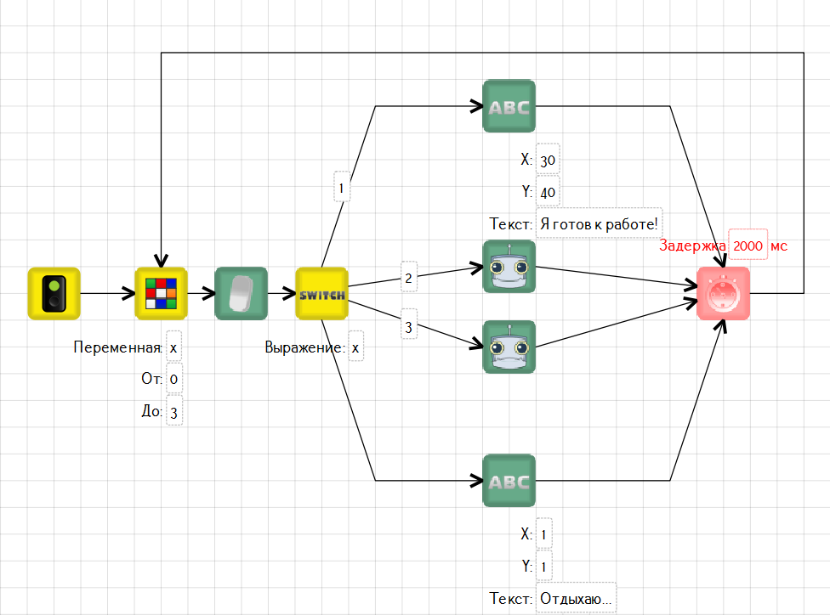
Switch
Данный пример демонстрирует случайный выбор одного из четырех состояний робота: «Я готов к роботе», «Улыбаюсь», «Грущу», «Отдыхаю…»
38

Slide 39
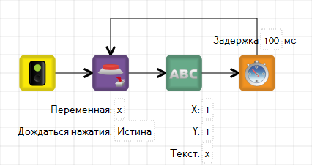
Switch
Задача 3.5. Выводить в цикле с задержкой минимум в 100 мс на экран робота в 2D-модели коды кнопок контроллера ТРИК, по нажатию на них.
В TRIK Studio имеется блок «Получить код кнопки», который записывает код нажатой кнопки в переменную. Все коды кнопок представлены в кодировке ASCII.
Зная коды кнопок, с помощью switch можно написать своё меню.
39

Slide 40
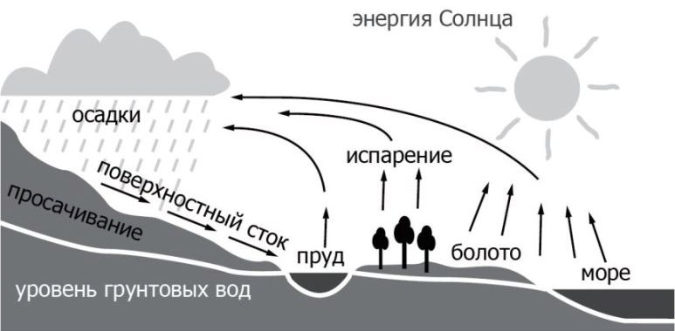
Цикл
Цикл — управляющая конструкция в языках программирования для организации многократного выполнения набора инструкций.
Существует 4 основных вида циклов:
Безусловные циклы
Цикл с предусловием
Цикл с постусловием
Цикл со счетчиком
40

Slide 41
Цикл безусловный
Блок-схема
Начало
Условие
действие 1
В этом случае у программы может не быть конца!
41

Slide 42
Цикл с предусловием
Блок-схема
Начало
Условие
нет
да
действие 1
действие 2
Конец
42

Slide 43
Цикл с постусловием
Блок-схема
Начало
действие 1
Условие
нет
да
действие 2
Конец
43

Slide 44
Цикл с итерациями
Блок-схема
Начало
Счетчик с условием
итерация
итерация
действие 1
действие 2
Конец
44

Slide 45
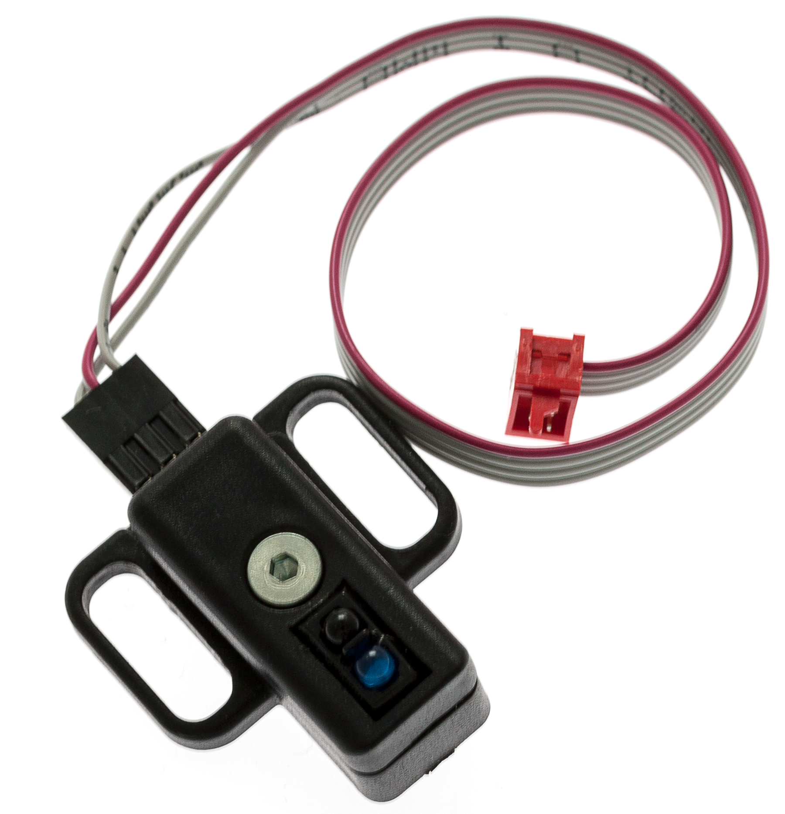
Цикл. Задача
Задача 3.6 «Настроение робота». Робот двигается прямо через черные и белые поля. Непрерывно выводить на экран веселый смайлик, если робот на черном поле, и грустный, если на белом. За границу считать значение 50 датчика света.
Начало
Датчик освещенности – аналоговый датчик для измерения освещенности.
Выдает значение от 0 до 100.
нет
sensorA1>50
да
Нарисовать веселый смайл
Нарисовать грустный смайл
45

Slide 46
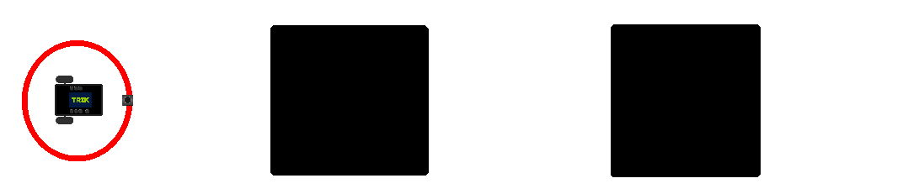
Цикл. Задача
Задача 3.6 «Настроение робота». Робот двигается прямо через черные и белые поля. Непрерывно выводить на экран веселый смайлик, если робот на черном поле, и грустный, если на белом. За границу считать значение 50 датчика света.
46

Slide 47
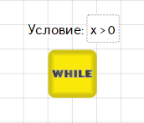
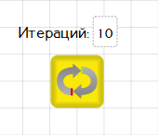
Цикл. Задача
Задача 3.6 «Настроение робота». Робот двигается прямо через черные и белые поля. Непрерывно выводить на экран веселый смайлик, если робот на черном поле, и грустный, если на белом. За границу считать значение 50 датчика света.
Для циклов с условиями в TRIK Studio используется блок
«Цикл с предусловием».
А с итерациями — блок «Цикл».
Бесконечные циклы реализуются путем соединения одного из блоков с каким-либо предыдущим.
47

Slide 48
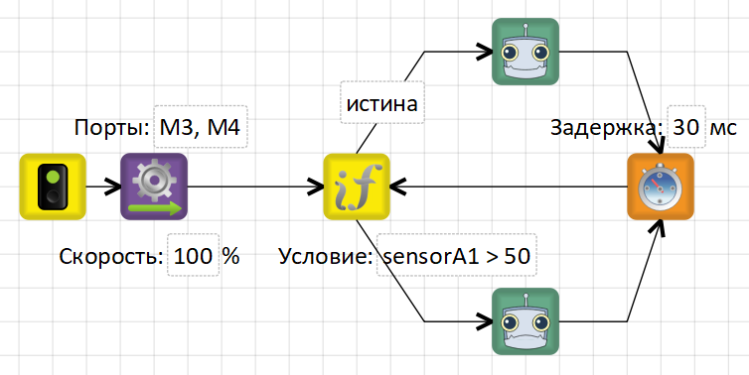
Цикл. Задача
Задача 3.6 «Настроение робота». Робот двигается прямо через черные и белые поля. Непрерывно выводить на экран веселый смайлик, если робот на черном поле, и грустный, если на белом. За границу считать значение 50 датчика света.
Решение в TRIK Studio
48

Slide 49
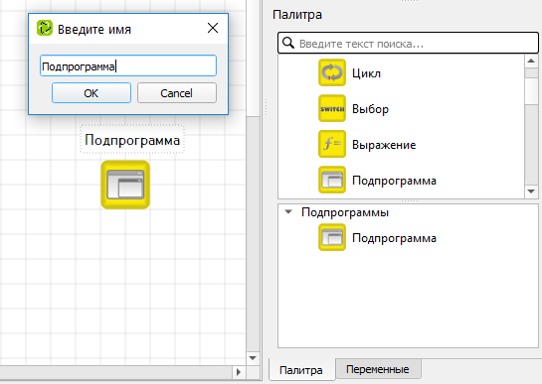
Подпрограмма (функция)
Подпрограмма — часть компьютерной программы, содержащая описание определённого набора действий.
Подпрограмма может быть многократно вызвана из разных частей программы.

Slide 50
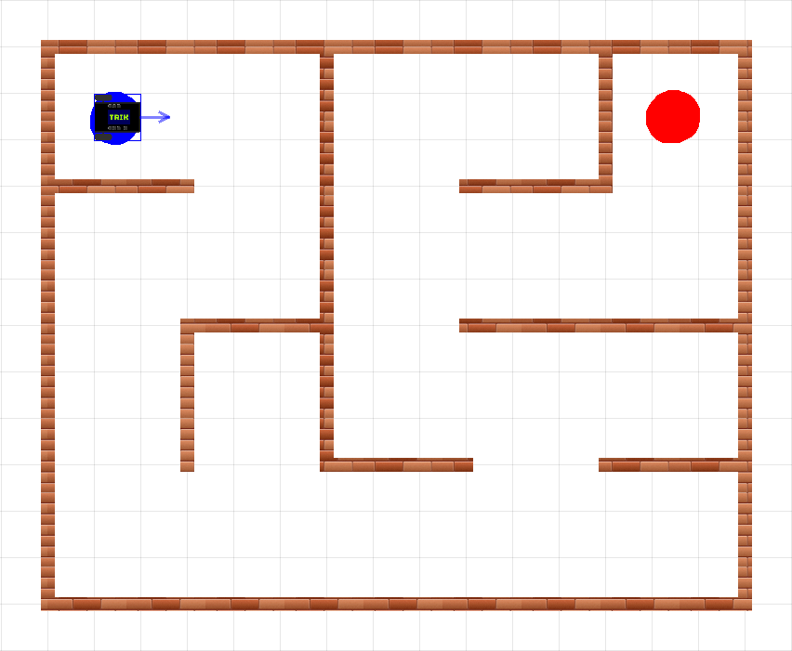
Лабиринт
Задача 3.7.
Необходимо запрограммировать робота на перемещение по лабиринту по заранее заданной траектории с помощью набора элементарных действий: перемещений и поворотов. Робот должен доехать до зоны отмеченной красным кругом.
Образец лабиринта

Slide 51
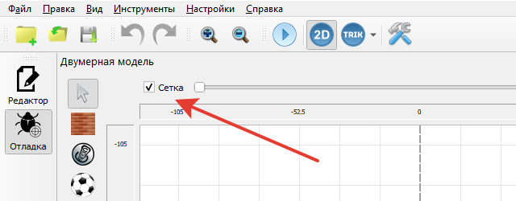
Лабиринт
Нарисуйте лабиринт в 2D модели.
Включите сетку, чтобы рисовать стены под прямым углом. Размер сетки минимальный.
Образец

Slide 52
Лабиринт
Характеристики лабиринта:
Лабиринт не должен иметь замкнутых пространств.
Одно поле лабиринта — 3х3 клетки.
Высота лабиринта — 4 поля.
Ширина лабиринта — 5 полей.
Старт отмечен синим маркером.
Финиш отмечен красным маркером.
Образец

Slide 53
Принцип решения задачи
Как обычно решают задачи?
Декомпозиция задачи: разбить движение на элементарные действия (движение вперед, плавные повороты и т.д)
Составление программы

Slide 54
Принцип решения задачи
Как будем решать мы:
Декомпозиция задачи: разбить движение на элементарные действия (движение вперед, плавные повороты и т.д)
Выделение повторяющихся действий и составление подпрограмм
Составление программы

Slide 55
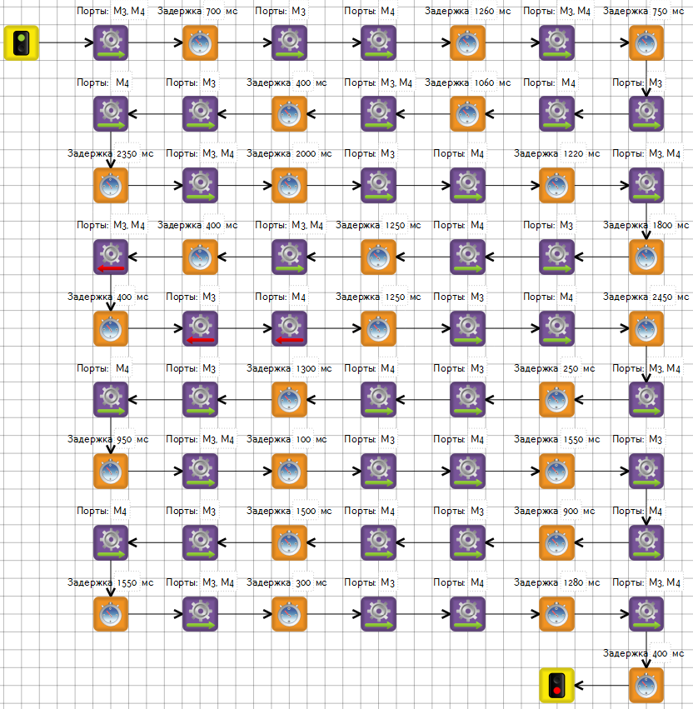
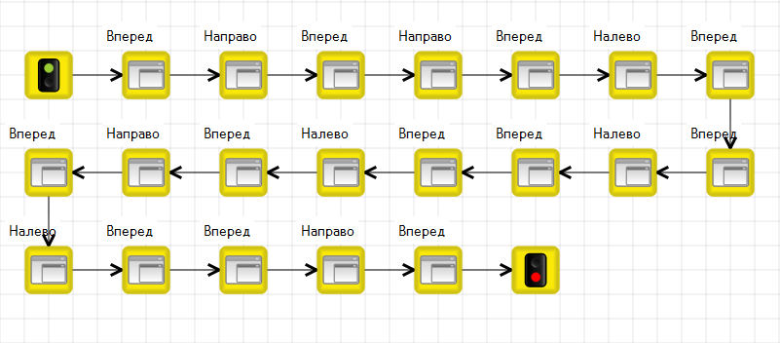
Принцип решения задачи

Slide 56
Лабиринт
Вытащите первый блок «Подпрограмма» на сцену.
Назовите её «Вперед».
Блок подпрограммы появится в палитре.
Двойным щелчком по подпрограмме перейдите к диаграмме её алгоритма.

Slide 57
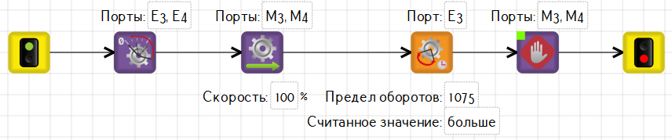
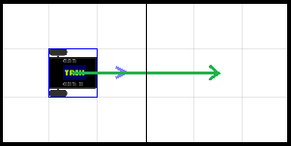
Лабиринт
Составьте алгоритм для движения вперед из поля в поле (поле лабиринта в 2D-модели 3 на 3 клетки).
У подпрограммы есть своя собственная 2D-модель. Чтобы её открыть, нужно находится на вкладке подпрограммы.

Slide 58
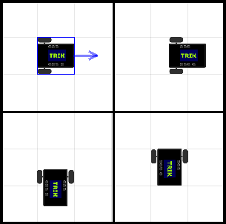
Лабиринт
Вернитесь на вкладку основной программы.
Следующий элемент движения — поворот направо. Создайте новую подпрограмму «Направо».
Алгоритм:
Подъехать вперед (чтобы колеса оказались на центре клетки).
Повернуть направо на месте.
Отъехать назад.

Slide 59
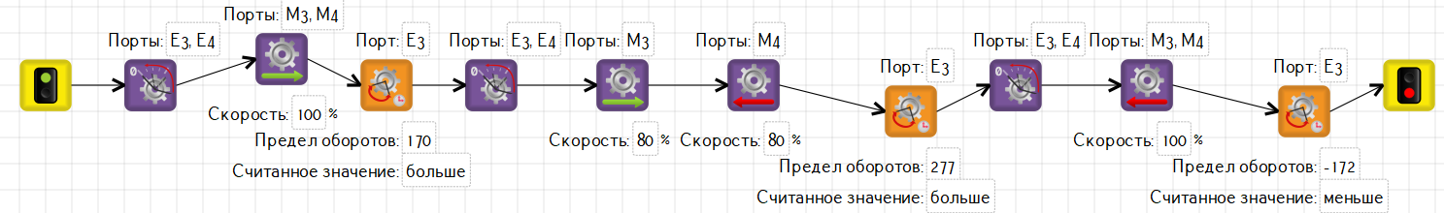
Подпрограмма «Направо»

Slide 60
Лабиринт
Аналогично составьте алгоритм подпрограммы «Налево».
С помощью подпрограмм постройте движение в конечную точку.

Slide 61

Правило правой руки (ППР)
Задача 3.8. Есть лабиринт с единственным выходом.
Необходимо выйти из него, используя Правило Правой Руки.
Робот: базовая тележка с двумя ИК-датчиками расстояния.
Образец

Slide 62
Правило правой руки
Образец
Нарисуйте лабиринт в 2D-модели, аналогичный использованному в предыдущей задаче, но с одним выходом.

Slide 63


Правило правой руки
«Подключите» к контроллеру необходимые датчики.
Подключение датчиков и моторов находится на консоли контроллера в окне отладки.
И на панели настройки сенсоров в режиме редактирования.

Slide 64


Правило правой руки
Выступающие за габариты тележки датчики, могут «цепляться» за препятствия.
Датчики можно вращать и перетаскивать.

Slide 65
Алгоритм ППР
Начало
Есть ли справа стена?
нет
да
Есть ли впереди стена?
Повернуть направо
нет
да
Вперед
Вперед
Повернуть налево
ожидание

Slide 66

Алгоритм ППР
Датчик А1 смотрит направо, А2 — прямо.
Связующим блоком «условия» служит «нулевой таймер».
Следует останавливать моторы в конце каждой подпрограммы.

Slide 67


Свойства подпрограмм
Задайте в подпрограмме «Вперед» параметры пути - s и скорости перемещения - v.
Теперь каждый раз при использовании подпрограммы «Вперед» мы можем передавать разные значения в аргументах s и v.
Типы параметров:
int – целый;
bool – булевский;
string – строка.

